Slide 1
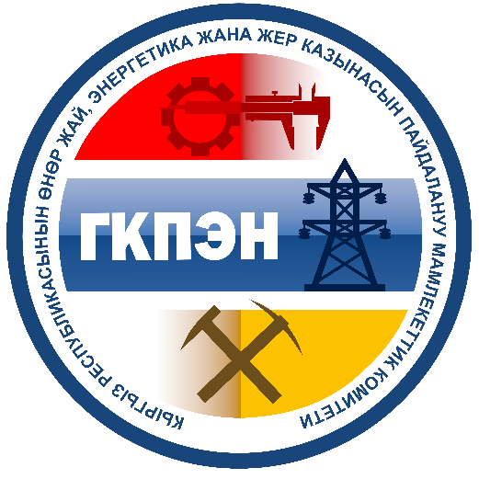
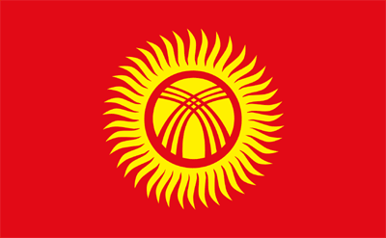
Перспективы развития горнодобывающей отрасли Кыргызской Республики
Уланбек Дуулатович Рыскулов
Президент
Объединение юридических лиц
«Кыргызская Горная Ассоциация»
г. Красноярск, 19 мая 2021 года

Slide 2
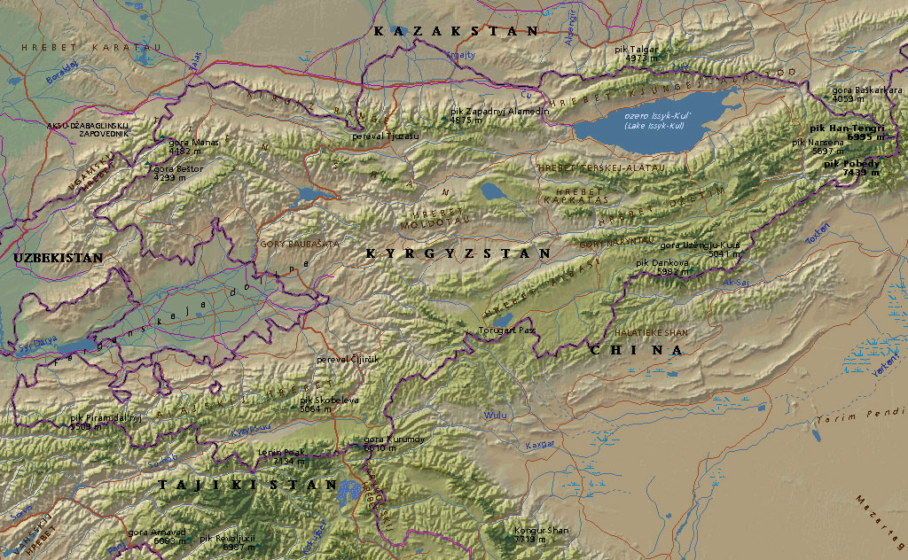
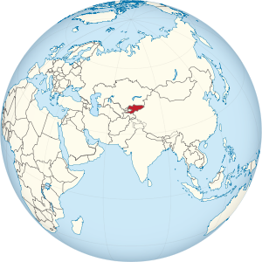
Географическое положение Кыргызстана
Кыргызская Республика является типичной горной страной; около 43% ее территории находится на высотах более 3000 м над уровнем моря и только около 15% на высотах ниже 1500 м
Краткий обзор
Население: 5,431,747
Столица: Бишкек
Доля городского населения: 36%
Доля населения имеющих доход ниже прожиточного минимума: 40%
Уровень грамотности: 98.7%
Продолжительность жизни: 69.43 years
Уровень прироста населения: 1.396%

Slide 3
Кыргызская Республика

Slide 4
Горнодобывающая промышленность Кыргызстана
37 %
объема инвестиций
22.6 %
ВВП
55 %
объема промышленности
Source: Государственный комитет промышленности, энергетики и недропользования. Коллегия по итогам первого полугодия 2019 года.

Slide 5
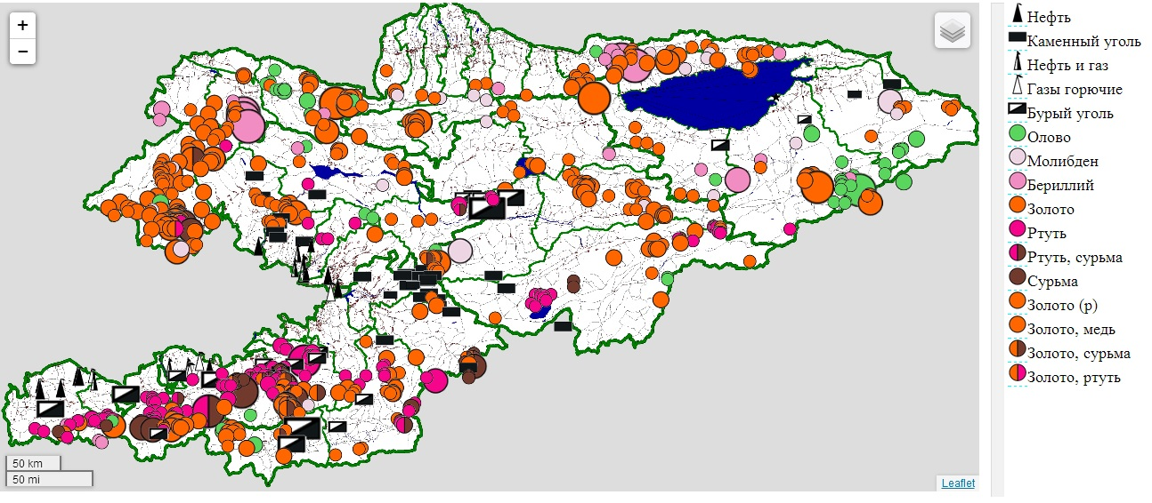
Полезные ископаемые Кыргызской Республики
Source: open.gkpen.kg
Notes:
Горнодобывающая отрасль является одной из самых привлекательных сфер для привлечения иностранных инвесторов.

Slide 6
Карта лицензионных участков
Source: gkpen.on.kg
Notes:
В Кыргызской Республике выдано около 2500 лицензий на право пользования недрами

Slide 7
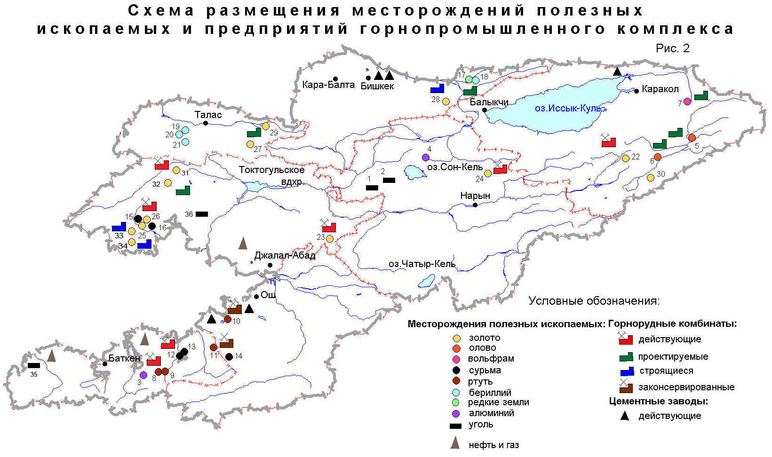

Slide 8
Государственный баланс запасов Кыргызстана
Вид полезного ископаемого | Запасы | Ед. измерения
Золото | 565,8 | т
Серебро | 480,5 | т
Медь | 314,5 | тыс. т
Железо | 943,8 | тыс. т
Ртуть | 39 510 | т
Флюорит | 2 282,3 | тыс. т
Олово | 186 761,4 | т
Вольфрам | 117 233,2 | т
Висмут | 5 082,6 | т
Свинец | 30,0 | тыс. т
Сурьма | 263 968,0 | т
Цинк | 17,6 | тыс. т
Мышьяк | 65 200,0 | т
Молибден | 2 523,1 | т
Редкие земли | 51,5 | тыс. т
Source: Государственный баланс запасов Кыргызской Республики

Slide 9
Золотодобывающая промышленность
Степень промышленного освоения запасов золота составляет только 29.3%.
Кумтор - доля которого в общем объеме производства горнодобывающей промышленности составляет более 70%. Обеспеченность предприятия разведанными запасами до 2026 года.
Предприятия ОАО «Кыргызалтын» - 500-700 кг в год.
Количество действующих лицензий на разработку 38, из них 14 находится на стадии проектирования, 24 ведет подготовительные работы и добычу золота. Количество действующих лицензий на геологическое изучение составляет – 118.
Огромный потенциал. Необходимы инвестиции.

Slide 10
Основные золоторудные месторождения
Джеруй 75 т (100т)
Талдыбулак левобережный 64.2 т.
Талдыбулак -8 т.(80)
Андаш 27 т.
Кумбель 10 т.
Чаарат 7,5 т.(120т)
Тоголок 46 т.
Кумтор 316 т
Бозымчак 18,8 т.
Терексай (80т)
Макмал 15,7 т.
Шамбесай 6 т.(30т)
Алтын-Джилга
Алтын-Джилга

Slide 11
Производство золота

Slide 12
Ввод новых месторождений в эксплуатацию
Краткосрочный период 2021 год | Среднесрочный период 2022 год | Долгосрочный период 2023-2025 годы
Куру-Тегерек | Шамбесай | Андаш
 | Террекан-Перевальное-Терек | Тоголок
 | Ширальджин | Насоновское
 | Джеруй | Ункур-Таш
 | Чаарат | Кичисандык
 |  | Терек
 |  | Алтын-Джилга
 |  | Кумбель
Прогнозируемые экономические показатели от ввода новых месторождений в эксплуатацию, долл. США
Запасы золота (балансовые), тонн | Объем инвестиций | Выплаты в бюджет | Отчисления на развитие и содержание инфраструктуры местного значения | Количество рабочих мест
253,36 - золото | 1 млрд 958 млн 770 тыс | 1 млрд 656 млн 820 тыс | 70 млн 184 тыс | 6678 мест

Slide 13
Угледобывающая отрасль Кыргызской Республики
Около 120 карьеров и шахт. Ежегодное потребление республикой около 2,0 млн. тонн угля, а добыча до 4500 тысяч тонн.
Основные проблемы
подземный способ разработки месторождений
техническая отсталость действующих предприятий, не позволяющие организовать масштабную добычу угля
неудовлетворительное состояние транспортной инфраструктуры страны
ограниченность его потребления промышленными предприятиями и населением
ограниченность экспорта

Slide 14
Нефтегазодобывающая отрасль Кыргызской Республики
Нефтегазовая промышленность представлена старыми истощенными длительной эксплуатацией нефтегазовыми месторождениями Джалал-Абадской и Баткенской областей.
В настоящее время республика импортирует 95% углеводородного сырья. Собственная продукция обеспечивает загрузку построенных нефтеперерабатывающих заводов на 30%.
Разведанные запасы нефти и газа во всех месторождениях Кыргызстана в значительной мере отработаны, остаточные запасы являются трудноизвлекаемыми.

Slide 15
Проблемы и пути их решения в горнодобывающей отрасли
Государственный баланс запасов полезных ископаемых
Упрощение регулятивных процедур
Вторичный рынок прав пользования недрами
Проведение политики в области добычи полезных ископаемых
Вопросы ликвидации и рекультивации разработок месторождений
Неформальный промысел
Стандарт KyrRC на основе шаблона CRIRSCO
Внедрение Горного Кодекса
Содействие биржевым механизмам, в том числе нетрадиционным
Отмена штрафа за открытие, поддержка действующих компаний
Содействие передачи функций рекультивации местным органам
Малое горное предпринимательство
Source: Кыргызская Горная Ассоциация.

Slide 16
Принципы развития горнодобывающей промышленности
Минимизация негативного воздействия на население и окружающую среду
Активное привлечение иностранных инвестиций
Создание благоприятного инвестиционного климата

Slide 17
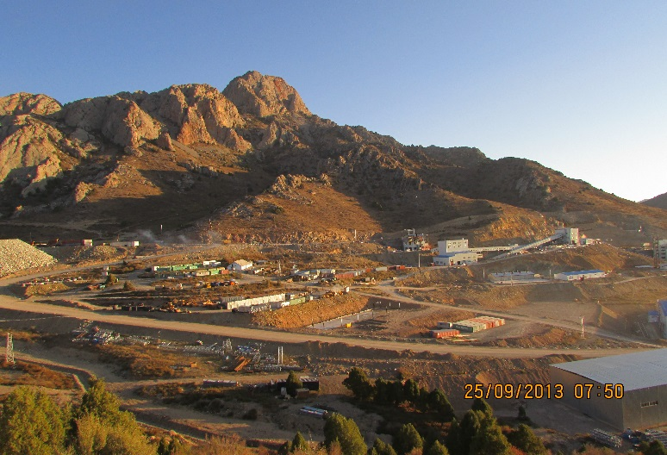
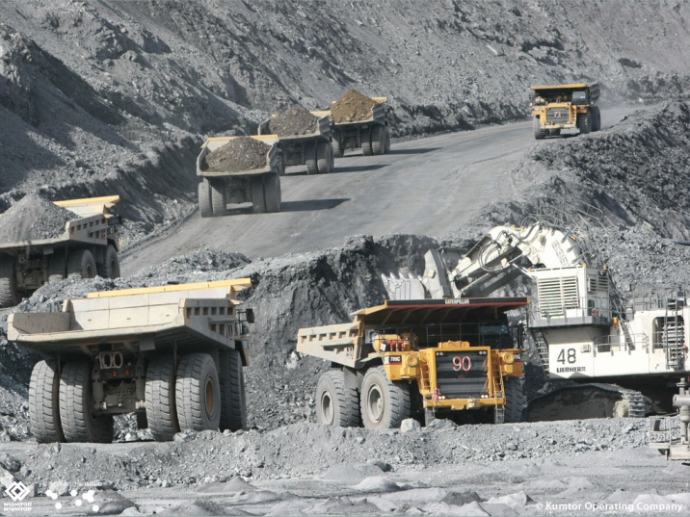
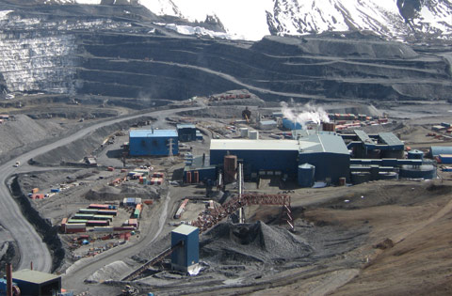
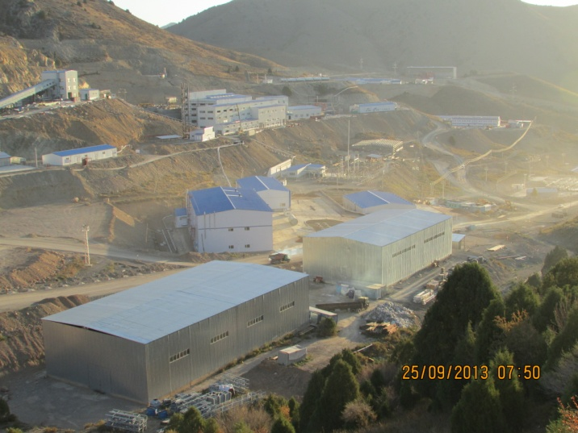

Slide 18
СПАСИБО ЗА ВНИМАНИЕ!

